Slide 1
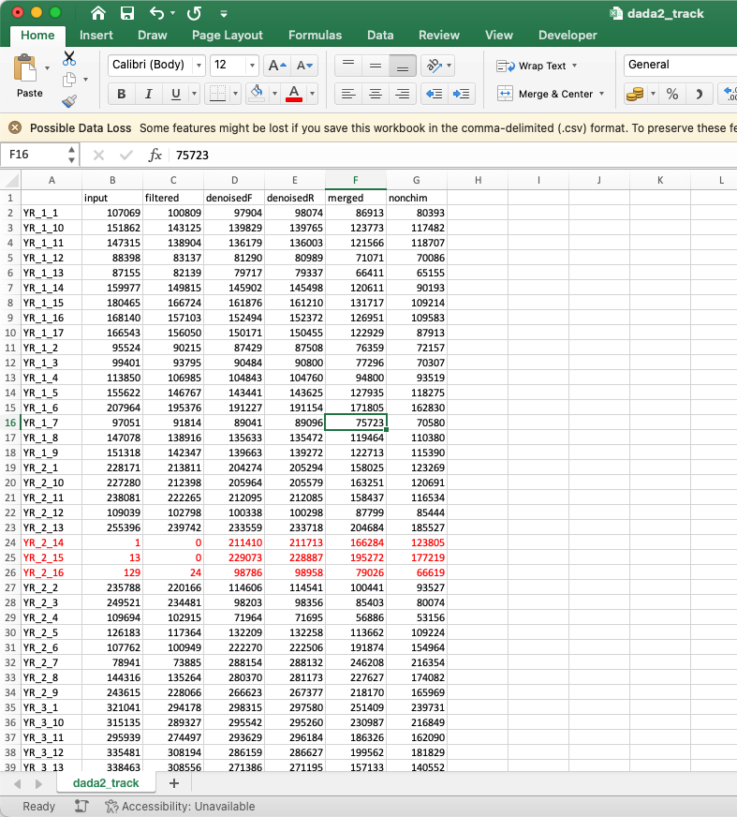
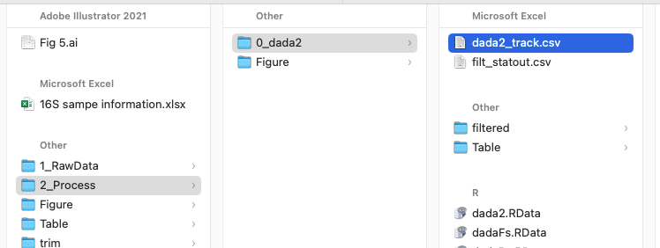
共49份样品，其中3份测序深度不够，去除后剩余46份用于下游分析

Slide 2
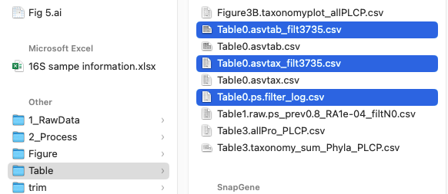
过滤
可据此进行LEFse统计
http://www.ehbio.com/ImageGP/index.php/Home/Index/LEFSe.html
注意列名要一致！
DADA2 denoise后有27858条ASV
按照：
prev_N > 3（至少出现在4份样品中）
去除Mitochondria
去除Non-Bacteria-Kingdom
剩余3735条，日志文件存于上表

Slide 3
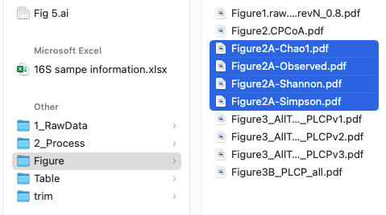
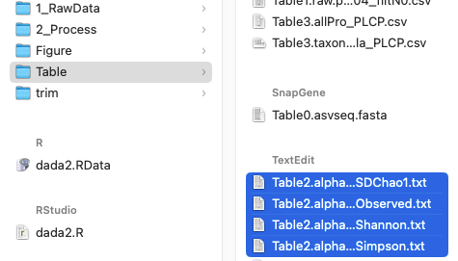
CPCoA
Alpha diversity
数据：去除BS（土壤）样品，对剩余的Root 样品的3735条ASV抽平（depth= 51430）
距离矩阵计算： Bray_Curtis
数据：对Root、Soil 样品的3735条ASV抽平（depth= 51430）
统计方法：agricolae包LSD.test
Figure
Table

Slide 4
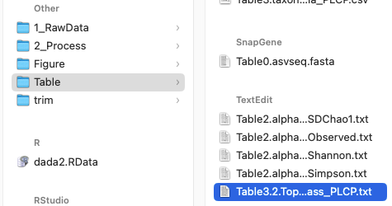
按照Gamma变形菌门RA排序
按照sampleid排序

